Slide 1
Transfer technologií a praxe v českém prostředí
www.jctt.cz

Slide 2
Definice pojmu TRANSFER TECHNOLOGIÍ
Transfer technologií je proces
přenosu poznatků VaV umožňující inovaci výrobků a služeb a
zpravidla se uskutečňuje mezi dvěma subjekty –
poskytovatelem technologie a příjemcem technologie.
www.jctt.cz

Slide 3
Historické kořeny TRANSFERU TECHNOLOGIÍ – I.
Jisté snahy o jejich ochranu lze vysledovat již ve starověkém Egyptě a Babylónii.
Řecký filozof Athenaionos zmiňuje opatření, která by se dala srovnávat s ochranou průmyslových práv, již koncem 2. století před naším letopočtem. (ochrana pokrmu po dobu jednoho roku)
1315 – uděluje Jan Lucemburský privilegium na čerpadlo vody z dolů
1449 – nejstarší udělený patent Jindřichem VI - Johnovi z Utynamu na monopol po dobu 20 let, způsob výroby barevného skla pro universitu v Eltonu
1474 - Benátská republika - zákon o ochraně vynálezů. Subtilní formulace, ale obsahuje vše podstatné (z úřední moci k přiznání nároku na práva k vynálezu, jsou stanoveny podmínky pro takové právo obecnému rozvoji tohoto teritoria, tato úprava způsobila stahování inovačně schopných jedinců právě na území této republiky s ohledem na zajištění IP práv; práva časově omezena (na dobu 10 let), následné volné užití

Slide 4
Historické kořeny TRANSFERU TECHNOLOGIÍ – II.
1501 - první autorskoprávní ochrana v Německu
1623 – v Anglii přijat zákon „Dominantního postavení“ za krále Jakuba I., deklarace - patenty mohou být uděleny pouze pro nové vynálezy.
1790 – první patentový zákon „Patent Act“ USA - první patent dle tohoto zákona 31. července 1790 (Samuel Hopkins z Vermontu - výrobní technika uhličitanu draselného)
1791 – Francie Moderní patentový systém v průběhu revoluce. Patenty byly uděleny bez prověřování (autorské právo bylo považováno za hlavní), předtím udělovány monarchií.
1883 - byla přijata Pařížská unijní úmluva (PUÚ), účinnost 7. červenec 1884.
K 1.9. 2009 měla 173 členských států, nevyjímaje ČR.

Slide 5
CENTRA TRANSFERU TECHNOLOGIÍ v ČR
Zvýšení důrazu na vědeckou, výzkumnou a vývojovou činnost a rozvoj spolupráce s podnikatelskou sférou (3. pilíř).
Typy center transferu technologií V ČR:
univerzitní
nemocniční
při výzkumných institucích
kombinované
www.jctt.cz

Slide 6
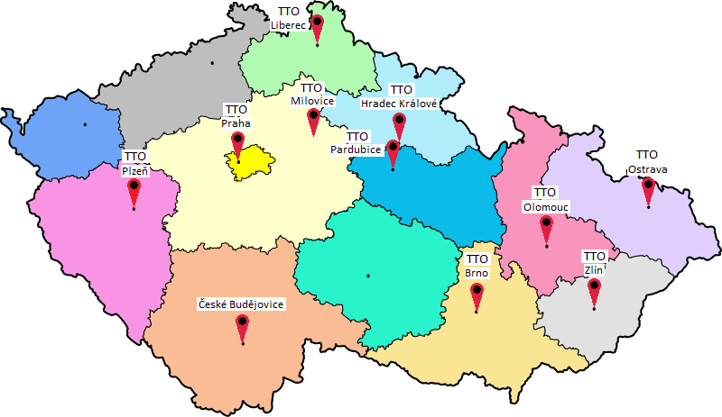
Přehled míst center transferu v ČR k 30.04.2015 Pozn: v jednom místě je i více CTT
www.jctt.cz

Slide 7
Schéma fází procesu transferu
Výzkum
Oznámení původce
Hodnocení
Rozhodnutí
Ochrana výsledku
Komerční uplatnění
www.jctt.cz

Slide 8
Praxe transferu v českém prostředí
Ochrana duševního vlastnictví
PoC aktivity
Vytvoření efektivní sítě podpory do praxe (vnitřní systém CTT, platformy – příklady zapojení KTT JU Transfera.cz; L.E.S.I.; ASTP Proton; ITTN)
Intenzivní spolupráce s regionálními hráči (VTP; JHK, CzechInvest, AK a případná další profesní uskupení)
Aktivní komunikace nabídka, poptávka – s firmami v oboru výsledků VaV jednotlivých fakult
Dotační politika
www.jctt.cz

Slide 9
Motivace vědeckých pracovníků
Rozdělení zisku z licencí na JU – motivace vědců
Opatření rektora_R 274/2014
Čistý výnos JU | Výše odměny původci | Podíl pracoviště původce | Podíl KTT JU | Příspěvek do licenčního fondu
Do 100 tis.CZK | 70% | 10% | 10% | 10%
100 000 CZK do 1 mil. CZK | 55% | 20% | 15% | 10%
nad 1 milion CZK | 40% | 34% | 20% | 6%
www.jctt.cz

Slide 10
Rozdělení zisku z licencí ve světě - příklady
Portugalsko Brazílie
Švýcarsko Německo
30% zákonné
Rakousko Malajsie
 | Původce | Fakulta | Uni
Uni Sao Paolo | 1/3 | 1/3 | 1/3
Uni Rio de Janiero | 1/3 | 1/3 | 1/3
UNI Campinas | 1/3 | 1/3 | 1/3
 | Původce | Fakulta | Uni
Uni Porto UPIN | 60% | 30% | 10%
UTAD Trás os Montes | 50% | 25% | 25%
UATEC Aveiro | 50% |  | 50%
Uni Braga | 33% | 33% | 33%
 | Původce | Vedoucí věd.týmu | Univerzita
UNI BASEL | 40% | 30% | 30%
UNI BERN | 1\3 | 1\3 | 1\3
UNI ZÜRICH | 1\3 | 1\3 | 1\3 | suma do 1 Mio CHF
 | 1\3 | 2\3 |  | suma nad 2 Mio CHF
 | Původce | Fakulta | Univerzita
UNI WIEN | 1\3 | 1\3 | 1\3
 | UNI | Inventor
Universiti Putra Malaysia | 5% | 95%
University of Malaya | 60% | 40%
www.jctt.cz

Slide 11
Řešené projekty na KTT JU - aktuálně
Přeshraniční územní spolupráce CZ – BY: KTT JU Leadpartner
Vybudování znalostního a technologického transferu v příhraničním prostoru Jihočeského kraje a Dolního Bavorska / Aufbau des Wissens- und Technologietransfers im Grenzraum Südböhmen/Niederbayern
TAČR GAMA PP1: Posílení PoC aktivit na JU – řešeno 10 DP (FROV, PřF, ZF)
OP VVV – Budování expertních kapacit – transfer technologií: Rozvoj kanceláře transferu technologií na JU
MPO – Inovace (EP) : Systém pro bezkontaktní měření a analýzu srdečního tepu a trajektorie raků
www.jctt.cz

Slide 12
Kancelář transferu technologií – Jihočeské univerzity
První prodané licence po 1.roce založení
Vystudovaní profesionálové v oblasti duševního vlastnictví
Vystudovaní profesionálové (certifikáty) – Oxford, Intelectual property office of: New Zealand, Portugal, Finnland, Brazil (Rio de Janiero and Sao Paolo), University of Singapore, University of Haifa, Tel Aviv and Jeruzalem
Vytvořený a nastavený systém dovnitř univerzity
Zahraniční zkušenosti – twinning, přednášková činnost v součinnosti mj. s MZV
Poradní kancelář TT pro Akademii věd - MBÚ
Pravidelné schůzky se zástupci obchodních komor
www.jctt.cz

Slide 13
Aktuální zajímavé výsledky
Potenciál 5 fakult: FROV, PřF, ZF, ZSF, EF
Předmět ODV na JU – POPRVÉ v akademickém roce 2015/2016 –průřezově pro všechny fakulty
Mezinárodní projekt IMPRESS
Mezinárodní projekt COST ACTION
JU – vzdělávání doktorandů a kariérní růst Postodoků – GAČR
ODV – KTT JU – samostatně
INVEST DAY
Spolupráce se Singapore, Izrael (FROV, ZF)
Spolupráce s Městem Třeboň (ZSF) –znalostní transfer
Spolupráce s firmami (ZF, PřF, FROV) – licence cca ročně 5
Akce pořádané ve spolupráci s JHK a Agrární komorou – představení technologií
Spolupráce se SHS ČMS
Spolupráce s Magistrátem ČB

Slide 14
Děkuji Vám za pozornost.
RNDr. et Mgr. Růžena Štemberková – Tel: 702 027 182
rstemberkova@jcu.cz
www.jctt.cz

